Slide 1
Классный час
Подготовила:
классный руководитель 5-6 классов
Зенова А.В.

Slide 3
Первый номер газеты носил название «Ведомости о военных и иных делах, достойных знания и памяти, случившихся в Московском Государстве и во иных окрестных странах»

Slide 4
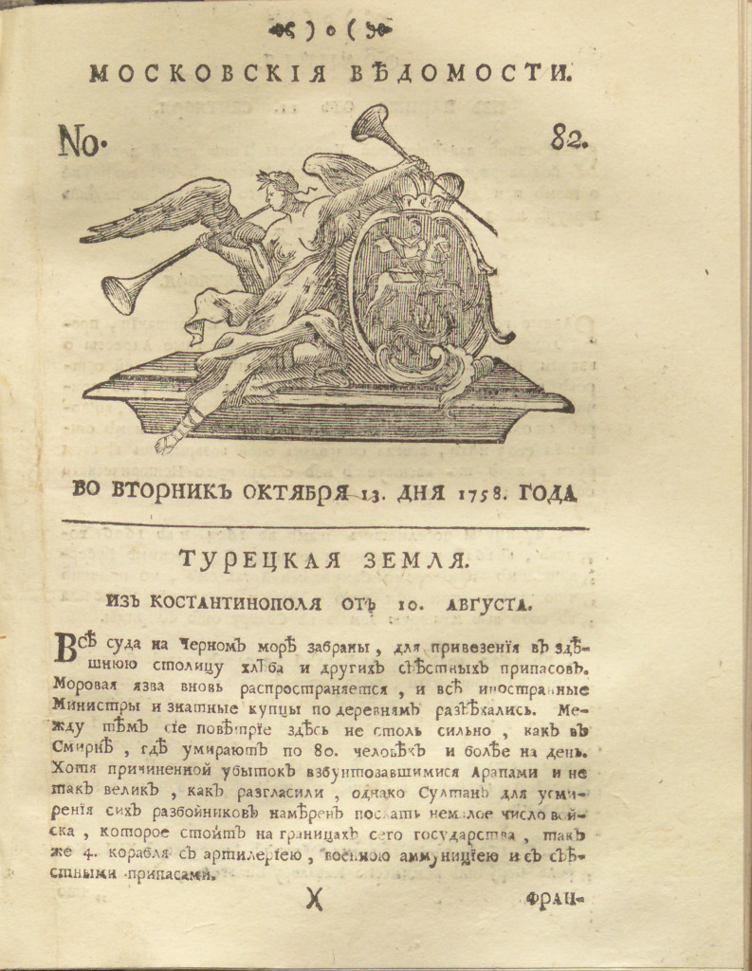
Её издавали в Москве

Slide 5
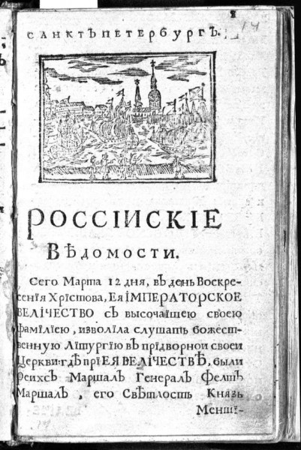
И в «северной»
столице –
Санкт-Петербурге

Slide 6
Названия
«Российские ведомости»
«Ведомости»
«Московские ведомости»

Slide 7
С 1 января 1870 года «высочайшим повелением» было позволено «устроить в виде опыта прием в почтовых учреждениях подписки на периодические издания — как русские, так и иностранные».

Slide 8
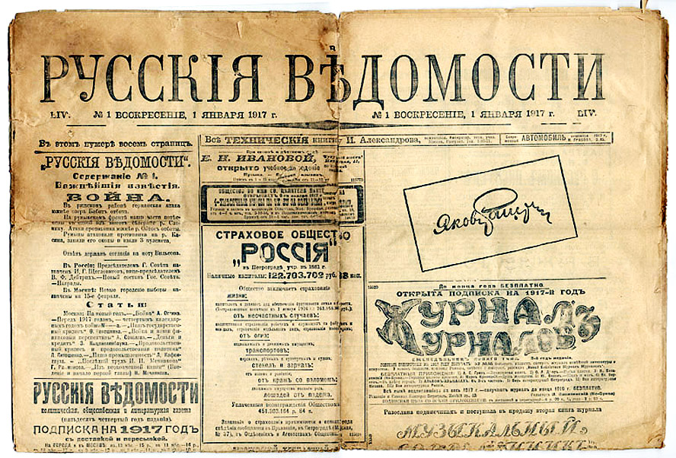
Уже в 1914 году зарегистрировали больше 3 тысяч
периодических изданий

Slide 9
После 1917 года День российской печати был перенесен на 5 мая — день, когда вышла в свет главная советская газета «Правда» — и переименован в День советской печати.

Slide 10
после распада СССР в 1991 году специальным Постановлением Президиума ВС Российской Федерации праздник переименовали с «Дня советской печати» на «День российской печати» и перенесли на 13 января

Slide 11
Так же в 1830 году именно 13 января выходит в свет «Литературная газета».

Slide 12
«Литературная газета» — это старейшее Российское периодическое издание. Она была организована кружком литераторов при активном участии П.А. Вяземского и А.С. Пушкина. Издавалась в Петербурге. Выходила один раз в пять дней.

Slide 13
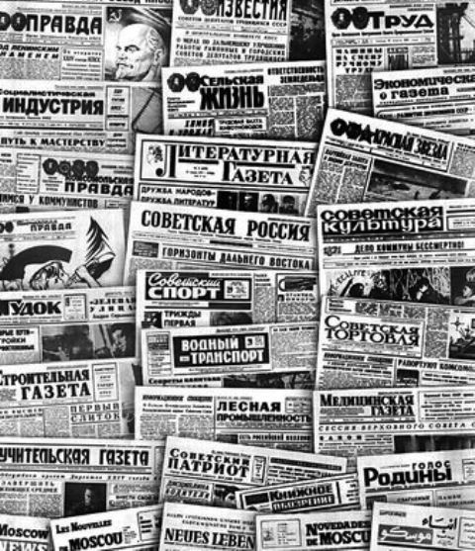
СПАСИБО ЗА ВНИМАНИЕ!

